Slide 1
মাল্টিমিডিয়া শ্রেণিকক্ষে সবাইকে স্বাগতম

Slide 2
পরিচিতি
উম্মে হাবিবা আক্তার
প্রভাষক (সমাজবিজ্ঞান)
বওলা ডিগ্রি কলেজ
ফুলপুর , ময়মনসিংহ
বিষয়ঃ সমাজবিজ্ঞান
শ্রেণিঃ দ্বাদশ
অধ্যায়ঃ পঞ্চম (বাংলাদেশের অভ্যুদয়ের সামাজিক প্রেক্ষাপট)
পাঠঃ বাংলাদেশের অভ্যুদয়ে ভাষা আন্দোলন

Slide 4
বাংলাদেশের অভ্যুদয়ে ভাষা আন্দোলন

Slide 5
শিখনফল
এই পাঠ শেষে শিক্ষার্থীরা-
১। দ্বিজাতিতত্ত্ব কি? তা বলতে পারবে।
২। ১৯৪৮ সালের ৮ দফা চুক্তি সম্পর্কে বলতে পারবে।
৩। বাংলাদেশের অভ্যুদয়ে ভাষা আন্দোলনের গুরুত্ব বিশ্লেষণ করতে পারবে।

Slide 6
দ্বিজাতিতত্ত্ব
দীর্ঘ দুইশত বছরের বৃটিশ শাসনের অবসান ঘটাতে দ্বিজাতিতত্ত্বের ভিত্তিতে ভারত বিভক্ত হয়ে সৃষ্টি হয়েছিল দুটি রাষ্ট্রের;রাষ্ট্র দুটির একটি হল ভারত আরেকটি হল পাকিস্তান। ১৯৩৯ সালে মোহাম্মদ আলী জিন্নাহ দ্বিজাতিতত্ত্ব ঘোষণা করেন। দ্বিজাতিতত্ত্বের মূলকথা ছিল ধর্মভিত্তিক রাষ্ট্র ব্যবস্থা, যা হিন্দু ও মুসলমান দুটি জাতির পৃথক রাষ্ট্রব্যবস্থা স্থির করবে।
মোহাম্মদ আলী জিন্নাহ

Slide 7
লাহোর প্রস্তাব
১৯৪০ সালের ২৩শে মার্চ লাহোরে অনুষ্ঠিত নিখিল ভারত মুসলিম কাউন্সিল অধিবেশনে শেরে বাংলা এ কে ফজলুল হক কর্তৃক উপস্থাপিত প্রস্তাবে বলা হয়, উপমহাদেশের মুসলিম সংখ্যাগরিষ্ঠ উত্তর-পশ্চিম অঞ্চলে একটি এবং পূর্বাঞ্চল নিয়ে একটি স্বাধীন রাষ্ট্র গঠন হবে। শেরে বাংলা এ কে ফজলুল হকের উপস্থাপিত প্রস্তাবই লাহোর প্রস্তাব। ১৯৪০ সালে মুসলিম লীগ কর্তৃক দ্ব্যর্থহীনভাবে লাহোর প্রস্তাব গৃহীত হয়।
শেরে বাংলা এ কে ফজলুল হক

Slide 8
মোহাম্মদ আলী জিন্নাহর দ্বিজাতিতত্ত্বের ভিত্তিতে ১৯৪৭ সালের ১৪ই আগস্ট পাকিস্তান রাষ্ট্রের জন্ম হয়। ভারতীয় মুসলমানদের স্বাতন্ত্র্য ও আত্ননিয়ন্ত্রণ অধিকারের ভিত্তিতে পাকিস্তানের জন্মলাভ হয়। পাকিস্তানের দু’টি অংশ একটি পূর্ব পাকিস্তান ,অপরটি পশ্চিম পাকিস্তান।
পাকিস্তানের কেন্দ্রীয় সরকার পাকিস্তান সৃষ্টির পর থেকে পূর্ব পাকিস্তানের স্বতন্ত্র সত্তাকে ধ্বংস করার পাঁয়তারা শুরু করে,প্রথমে আঘাত হানে মাতৃভাষার উপর। পূর্ব পাকিস্তানে অধিকাংশ মানুষের মুখের ভাষা বাংলা হওয়া সত্ত্বেও যখন উর্দুকে রাষ্ট্র ভাষা ঘোষণা দেওয়া হয়,তখন এদেশের জনগণ বাংলা ভাষা সাহিত্য ও সংস্কৃতি রক্ষার জন্য ঐক্যবদ্ধ হয়ে আন্দোলন শুরু করে। ভাষাভিত্তিক এ আন্দোলনই ইতিহাসে ভাষা আন্দোলনের নামে পরিচিত। ভাষা আন্দোলনের সূত্রপাত ১৯৪৭ সালের সেপ্টেম্বর মাসে।

Slide 9
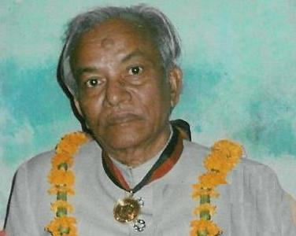
তমদ্দুন মজলিস
একটি স্বাধীন রাষ্ট্র পেতে বাঙ্গালির ভাষা আন্দোলনের গুরুত্ব অপরিসীম। ১৯৪৭ সালের ২রা সেপ্টেম্বর ‘তমদ্দুন মজলিস’ নামে একটি সাংস্কৃতিক সংগঠন গড়ে ওঠে। এ সংগঠনের জন্মগত উদ্দেশ্যই ছিল বাংলা ভাষা ও সংস্কৃতিকে রক্ষা করা। ১৯৪৭ সালের ২রা সেপ্টেম্বর ঢাকা বিশ্ববিদ্যালয়ের পদার্থবিদ্যা বিভাগের তরুণ অধ্যাপক আবুল কাশেমের নেতৃত্বে তমদ্দুন মজলিস গঠিত হয়। ১৯৪৭ সালের ১৫ই সেপ্টেম্বর এ সংগঠনের উদ্যোগে ‘পাকিস্তানের রাষ্ট্র ভাষা বাংলা না উর্দু’ শিরোনামে একটি পুস্তিকা প্রকাশিত হয়। এ পুস্তিকায় বাংলাকে পাকিস্তানের অন্যতম রাষ্ট্রভাষা করার দাবী জানানো হয়। তমদ্দুন মজলিসের উদ্যোগে ১৯৪৭ সালের অক্টোবর মাসে সর্বপ্রথম রাষ্ট্রভাষা সংগ্রাম পরিষদ গঠিত হয়।
অধ্যাপক আবুল কাশেম

Slide 10
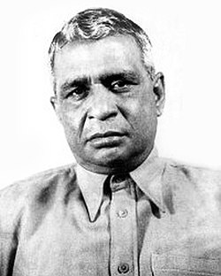
১৯৪৮ সালের ২৩শে ফেব্রুয়ারি পাকিস্তানের গণপরিষদের প্রথম অধিবেশন অনুষ্ঠিত হয়। এ অধিবেশনে পাকিস্তানের রাষ্ট্রভাষা হিসেবে বাংলা ও উর্দুকে গ্রহণ করার প্রস্তাব উত্থাপিত হলে মুসলিম লীগের সদস্যগণ এর বিরোধিতা করেন এবং শেষ পর্যন্ত বাংলা ভাষার দাবী গণপরিষদে অগ্রাহ্য হয়। প্রস্তাবটি উত্থাপিত করেছিলেন কুমিল্লা থেকে নির্বাচিত পূর্ব পাকিস্তানের প্রতিনিধি ধীরেন্দ্রনাথ দত্ত ।
ধীরেন্দ্রনাথ দত্ত

Slide 11
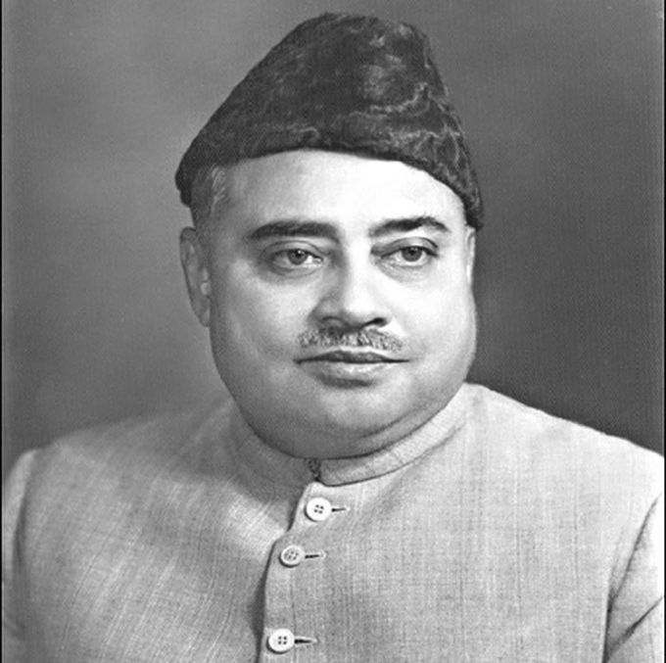
খাজা নাজিমুদ্দিন

Slide 12
১৯৪৮সালের ৮ দফা চুক্তি
১৯৪৮ সালের ১৫ই মার্চ তৎকালীন মুখ্যমন্ত্রী খাজা নাজিমুদ্দিনের সাথে রাষ্ট্রভাষা সংগ্রাম পরিষদের পর পর দুটি বৈঠক অনুষ্ঠিত হয়। নাজিমুদ্দিন ও সংগ্রাম পরিষদের মধ্যে ৮ দফা বিশিষ্ট একটি চুক্তি সম্পাদিত হয়। ১৯৪৮ সালের ৮ দফা চুক্তিগুলি হল –
১। বাংলা ভাষার প্রশ্নে গ্রেফতারকৃত সবাইকে অভিলম্বে মুক্তিদান করা হবে;
২। পুলিশ অত্যাচারের বিষয়ে তদন্ত করে একটি বিবৃতি প্রদান করা হবে;
৩। বাংলাকে অন্যতম রাষ্ট্রভাষা করার জন্য পূর্ব পাকিস্তানের আইন পরিষদে একটি বিশেষ প্রস্তাব উত্থাপন করা হবে;
৪। প্রদেশে সরকারি ভাষা হিসেবে বাংলাকে স্বীকৃতি প্রদানের জন্য আগামী এপ্রিলে আইনপরিষদে প্রস্তাব উত্থাপন করা হবে;
৫। ভাষা আন্দোলনকারীদের বিরোদ্ধে কোনো ব্যবস্থা গ্রহণ করা যাবে না;
৬। সংবাদপত্রের উপর নিষেধাজ্ঞা প্রত্যাহার করা হবে;
৭। ১৯শে ফেব্রুয়ারি থেকে জারিকৃত ১৪৪ ধারা প্রত্যাহার করা হবে;
৮। রাষ্ট্রভাষা আন্দোলন ‘ রাষ্ট্রের দুশমনদের দ্বারা অনুপ্রাণিত হয় নাই’- এ মর্মে মুখ্যমন্ত্রী ভুল স্বীকার করে বক্তব্য দিবেন।

Slide 13
লিয়াকত আলী খান
১৯৫০ সালে পাকিস্তানের প্রধানমন্ত্রী লিয়াকত আলী খান ঘোষণা করেন, ‘উর্দুই পাকিস্তানের জাতীয় ভাষা হবে’। ১৯৫২ সালে ২৬শে জানুয়ারী মুসলীম লীগ আয়োজিত পল্টন ময়দানের জনসভায় খাজা নাজিমুদ্দিন ঘোষণা করলেন, “উর্দুই হবে পাকিস্তানের একমাত্র রাষ্ট্র ভাষা”।

Slide 14
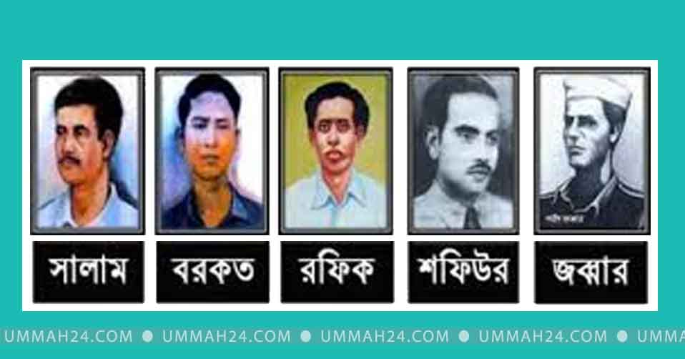

Slide 15
প্রথম শহিদ মিনার
২২শে ফেব্রুয়ারি থেকে ২৭শে ফেব্রুয়ারি পর্যন্ত দেশের বিভিন্ন স্থানে ধর্মঘট পালিত হয়। ছাত্র-জনতা শহিদদের স্মৃতি অমর করে রাখার জন্য মেডিকেল কলেজের সামনে একটি শহিদ মিনার নির্মাণ করে। এ মিনারটি উন্মোচন করেন শহিদ শফিউর রহমানের পিতা।

Slide 16
ভাষা আন্দোলনের গুরুত্ব
অসাম্প্রদায়িক মনোভাব সৃষ্টি
বাংলা ভাষা ও সংস্কৃতি উন্নতি
মুসলিম লীগের পতন
বাংলা ভাষার মর্যাদা বৃদ্ধি
জাতীয় চেতনার বিকাশ
বাঙ্গালী মধ্যবিত্ত শ্রেণির গুরুত্ব বৃদ্ধি
অধিকার সচেতনতাবোধ জাগ্রত করে
ভাষা শহীদ মিনার ও শহীদ দিবস
মুক্তির পথ দেখায়
গণতান্ত্রিক চেতনার বিকাশ

Slide 17
মূল্যায়ন
১। দ্বিজাতিতত্ত্বের মুলকথা কি?
(ক) ধর্মভিত্তিক রাষ্ট্রব্যবস্থা (খ) ধর্মনিরপেক্ষ রাষ্ট্রব্যবস্থা
(গ) গণতান্ত্রিক শাসনব্যবস্থা (ঘ) সমাজতান্ত্রিক শাসনব্যবস্থা
২। পাকিস্তান প্রতিষ্ঠার সাথে সাথে উর্দুকে রাষ্ট্রীয় ভাষা হিসেবে ঘোষণা দেন কে?
(ক) খাজা নাজিমুদ্দিন (খ) জিলফিকার আলী ভুট্টো
(গ) মোহাম্মদ আলী জিন্নাহ (ঘ) সৈয়দ নজরুল ইসলাম
৩। ১৯৫২ সালে শতকরা কত ভাগ লোক বাংলা ভাষায় কথা বলত?
(ক) ৫৬.২০% (খ) ৫৬.৩০%
(গ) ৫৬.৪০% (ঘ)৫৬.৫০%

Slide 18
বাড়ির কাজ
বাংলাদেশের অভ্যুদয়ে ভাষা আন্দলনের গুরুত্ব আলোচনা কর

Slide 19
ধন্যবাদ

